Slide 1
«КЛУБ ФИНАНСОВОЙ ГРАМОТНОСТИ»
Авторы проекта:
Месечко Дарья,
Неерохина Елена
Руководитель: Ткаченко Ю.И.
МОУ СОШ №3 ,
г. Георгиевск 2016 год

Slide 2
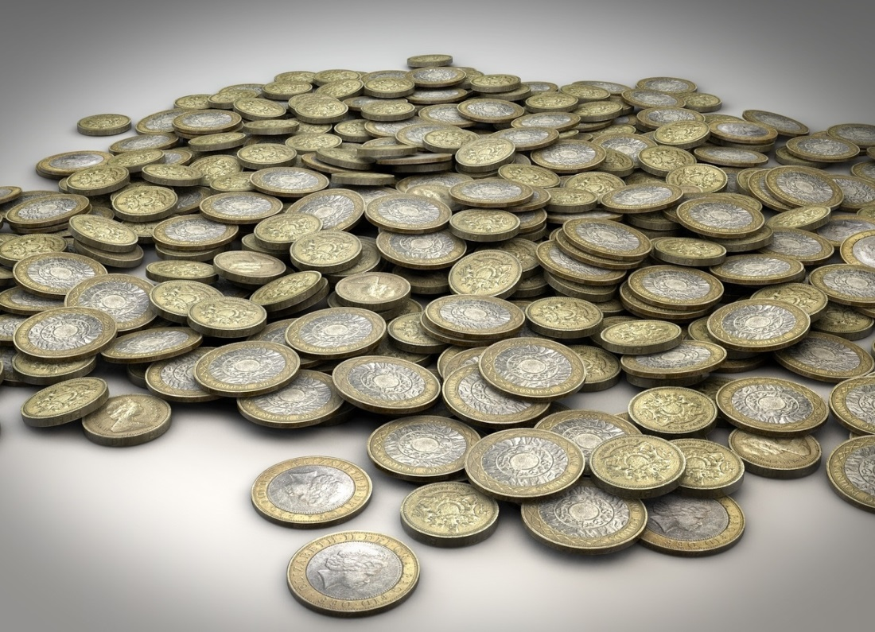
«Будь бережлив и готовься к завтрашнему дню.» Эзоп
«Деньгами надо управлять, а не служить им.» Луций Анней Сенека
«Остерегайтесь незначительных расходов; маленькая течь потопит большой корабль.»
Бенджамин Франклин

Slide 3

Цель проекта:
разработка, внедрение и реализация комплекса образовательных мероприятий с целью активного привлечения учеников МОУ СОШ №3 к вопросам повышения финансовой грамотности, а так же привлечение к изучению финансовой грамотности родителей и педагогов школы.

Slide 4
Задачи:
Изучить потребность и возможность школьников в повышении своей финансовой грамотности.
Изучить предложения и структуру услуг в сфере финансовой грамотности на образовательном рынке.
Разработать уроки финансовой грамотности для разных групп населения.
Провести пробный цикл занятий по финансовой грамотности для школьников 6-7 классов, 8-9 классов и 10-11 классов.
Сформулировать выводы и предложения по способам и вариантам повышения финансовой грамотности населения.

Slide 5

Целевые группы проекта:
Данный проект направлен на учащихся общеобразовательных школ, педагогов, родителей.

Slide 6
СХЕМА ВЗАИМОДЕЙСТВИЯ.
Для реализации проекта необходима четко продуманная схема взаимодействия с различными организациями города
Инициативная группа проекта

Slide 7

Планирование проекта
Подготовительный этап
Реализационный этап
Заключительный этап

Slide 8
Материально – техническое оснащение проекта
 | Наличие | Предполагаемая смета расходов
Фотоаппарат | Есть | -
Сканер | Есть | -
Цветной принтер | Есть | -
Проектор | Есть | -
Компьютер | Есть | -
Наличие сайта для размещения информации | Школьный сайт | -
Помещение для организации занятий клуба | Кабинет географии | -

Slide 9
Финансовое обеспечение проекта
№ | Наименование | Единица измерения | Количество | Цена, руб. | Стоимость, руб
1. | Рабочая тетрадь «основы финансовой грамотности» Модуль 1 | штука | 25 | 60 | 1500
2. | Рабочая тетрадь «основы финансовой грамотности» Модуль 2 | штука | 25 | 60 | 1500
3. | Рабочая тетрадь «основы финансовой грамотности» Модуль 3 | штука | 25 | 60 | 1500
4. | Дети и деньги. Растим миллионера. Е. Красавина | штука | 1 | 150 | 150
5. | А.В. Паранич «Личный финансовый план. Инструкция по составлению» | штука | 3 | 100 | 300
6. | Бумага А4 | упаковка | 1 | 300 | 300
7. | Картридж для принтера | штука | 1 | 280 | 280
Итого: 5530 руб.

Slide 10
Ожидаемые результаты реализации проекта
Создание и внедрение новых досуговых и образовательных программ;
Подготовка кадров по направлению «Финансовая грамотность»;
Увеличение доли школьников, принимающих участие в олимпиадах по финансовой грамотности;
Увеличение доли детей школьного возраста, имеющих возможность получать доступные качественные услуги дополнительного образования;
Предоставление возможности школьникам пользоваться компьютерным классом для работы клуба;
Рост доли учителей, заинтересованных в работе клуба по финансовой грамотности;
Внедрение данного проекта в другие образовательные учреждения;
Возможность сотрудничества с высшими профессиональными учреждениями;
Обмен опытом со школьниками из других стран

Slide 11
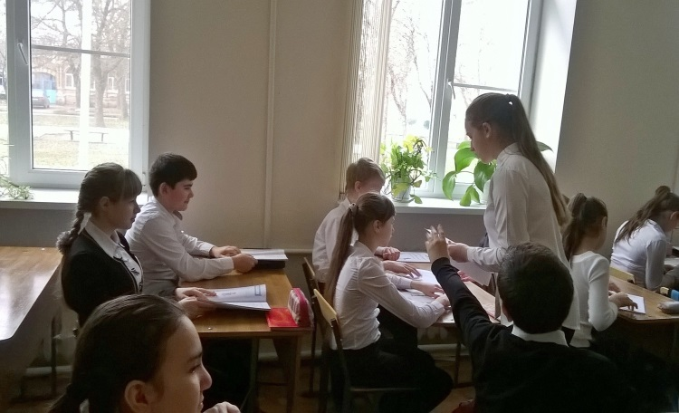
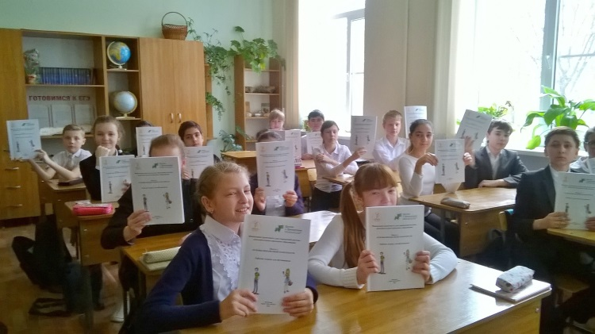
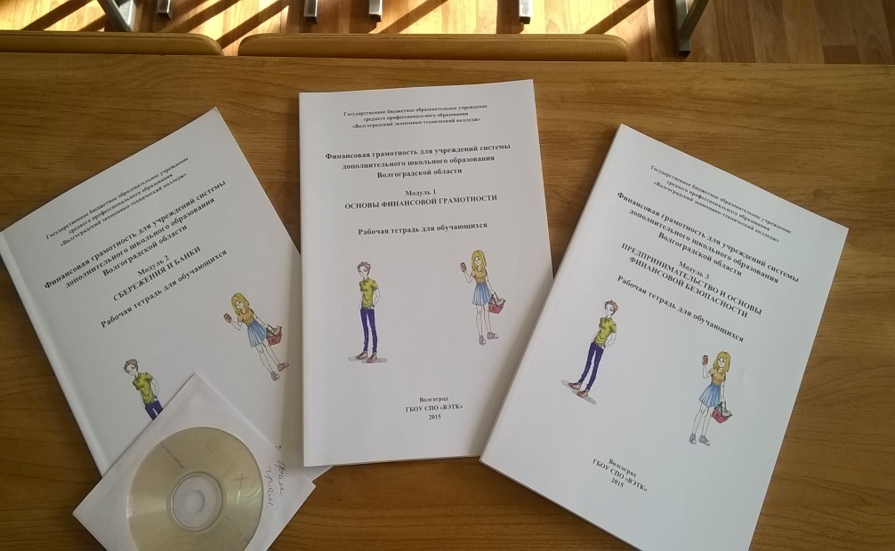
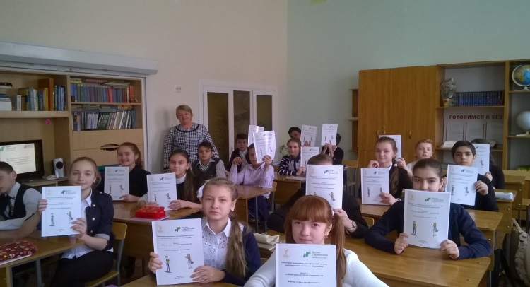
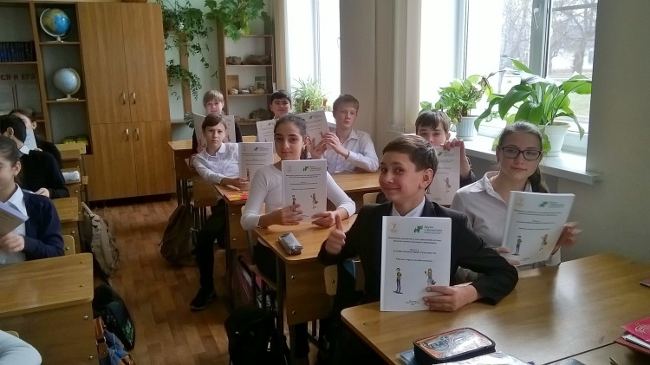
Наши первые результаты

Slide 12


Slide 13
Спасибо
за внимание!

